Slide 1
Идеолог
Интенсив Внутреннего Образования
Межрегиональное Парадигмально-Философское Общественное Движение
Высшая Школа Синтеза
2024

Slide 2
ФОРМУЛА ЭФФЕКТИВНОСТИ:
ХАРАКТЕРИСТИКИ
+
ИНСТРУМЕНТЫ
+
МЕТОДЫ
+
ПРАКТИКИ ВНУТРЕННЕГО УСТРЕМЛЕНИЯ
=
РЕЗУЛЬТАТ

Slide 3
Ключевые слова:
Дух - это всегда про ДЕЙСТВИЕ!
Тело – какое именно?
Идея
Путь
Лотос Духа
Идеология
Парадигма

Slide 4
Вопросы на проверку:
Как давно у Вас в жизни случалось что-то новое?
Болеет ли Ваше Тело?
Где Вы черпаете Идеи?
Какие для Вас главные\важные?
Качество, масштаб Ваших Идей?
Какой Идеологией живете?
Есть ли у Вас Цель?
Видится ли Вам Путь, как следующий шаг?
Все ли складывается в реализации Ваших Целей?

Slide 5
Идеолог – ЭТО:
КАКОЙ?
А ИМЕННО?
Определившийся
Устремленный
Идейный
Практикующий
Есмь Путь
Я Есмь, Я где\Иде я! Я зачем!
Чем? Куда!
Чьей\Какой Идеей?
Что? Чем? С кем?
Направленный куда?

Slide 6
4 ШАГА ИДЕОЛОГА:
Шаг 1 Подготовить внутренний мир к рождению Идеи
Шаг 2 «Родить» Идею
Шаг 3 Реализовать Идею
Шаг 4 Впитать новую

Slide 7
Шаг 1 Подготовить внутренний мир к «рождению» Идеи
В Духе Ты или не в Духе?
В здоровом Духе – здоровое Тело!
Создаем среду Духа во внутреннем мире

Slide 8
Лотос Духа - это главное Сердце для нашего Духа
Особенность Лотоса Духа
возможность развёртывать его вовне – в отличии от физического Сердца, которое фиксируется внутри физического тела.
Строение:
• Зерцало Духа со слоями;
• Видов Духа;
• Лепестки Лотоса Духа, развёрнутых вокруг Зерцала и фиксирующихся на слоях Зерцала;
• Яда Воли на вершинах лепестков Духа;
• Тело Духа, стоящее босиком на Зерцале Лотоса
(в теле развёрнуты системы физического тела и контуры Частей с Системами, Аппаратами, Частностями каждой Части);
• Я Есмь Духа в теле Духа в центре головного мозга;
• Ядро Воли под стопами Тела Духа (Ядро фиксируется между ямочками двух стоп и «утоплено» до экватора в Зерцало);
• Пламена Ядер Воли;
• Столп Духа с Нитью Огня в центре Столпа
• На Зерцале развёрнуты Печатей Частей, Печать Судьбы Духа….

Slide 9
Практика внутреннего действия
Настрой на свой внутренний мир
Настрой на Отца, вхождение во внутренний контакт, слиянность
Устремляемся к Отцу Метагалактики
Просим преобразить Лотосы Духа каждого на следующий стандарт действия
Проникаясь, наполняясь Духом Отца
Преображаемся

Slide 10
ИТОГ:
Слиянность с Отцом
Наполненность Духом – среда Духа во внутреннем мире
Активация лучших записей Духа в действенности опытом, навыками, умениями, записанными в нем.
Вдохновленный
Определившийся

Slide 11
Шаг 2 «Рождение» Идеи
Не моя Воля, а Твоя, Отец!
Не мой Дух, а Твой, Отец!
Не моя Идея, а Твоя, Отец!
Столп вырабатывает Идею.
На глубину Столпа приходит Идея.

Slide 12
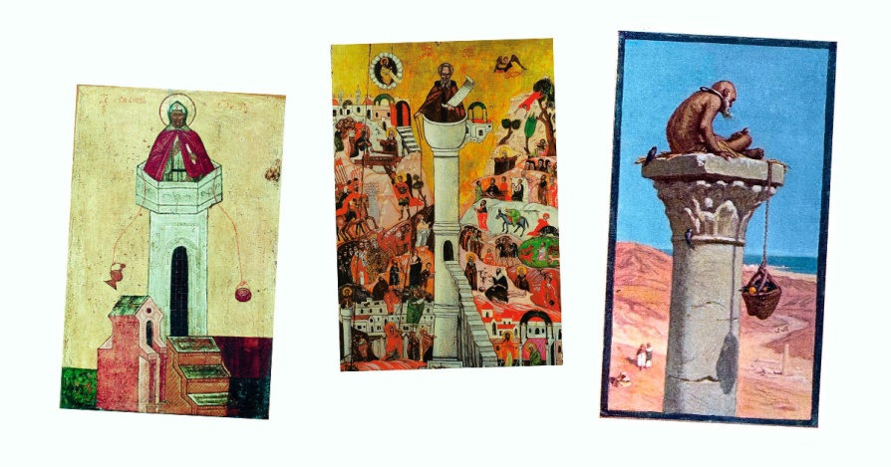
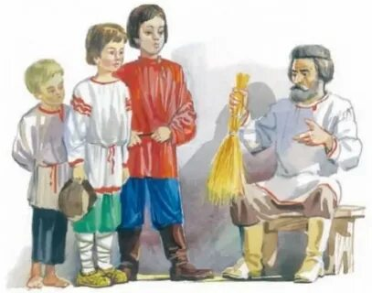
СТОЛП
П.Флоренский
Столпники
Литературные
примеры
Практика Столпа

Slide 13
Практика внутреннего действия
Настрой на свой внутренний мир
Настрой на Отца, вхождение во внутренний контакт, слиянность
Устремляемся к Отцу Метагалактики.
Просим преобразить на явление Столпа частей
Входим в практику Столпа
Проникаясь явлением Отца во внутреннем мире глубиной Столпа
Входим в рождение Идеи
Просим Мечту каждого перевести в Идею
Просим наделить нас Идеями:
- Жизни
- Семьи
- Профессии
- Внутреннего образования каждого

Slide 14
ИТОГ:
Столп – «сдруживает» части между собой
Являет среду, где Отец присутствует
Столп – вырабатывает Идеи
На глубину Столпа, глубину Отца в нас – приходит Идея
Столп рождает внутреннее целеполагание Идеей.
Идея придает вектор движения –рождается ПУТЬ!
Устремленный
Идейный

Slide 15
Шаг 3 Реализация Идеи
Делая Добро – бросай его в воду! Просто так!
Служа другим – восходишь сам!
Идеи рождаются далеко не у всех, а лишь у тех,
кто готов их отдавать другим!
Я Есмь Путь.
Не я иду по Пути, но Путь идет мною
Путь осилит ИДУЩИЙ
Действующий - Идущий
Практикующий - реализующий

Slide 16
Шаг 4 Новые Идеи
Опустошись – Отец – ЗАПОЛНЯЕТ!
Новое - идет Новыми Путями!
Новый Путь осилит ИДУЩИЙ ПО-НОВОМУ!
Пути Отца – Неисповедимы!
Идея не реализуются и следующая Идея, вытекающая из предыдущей, не появится.
И только, когда ты изменился реализацией Идеи, то есть Дух твой преобразился, у тебя возможны следующие шаги.
Сподвижник = Новатор, продвигающий Новые Идеи

Slide 17
Подготовка в Высшей Школе Синтеза
Изначально Вышестоящий Аватар Синтеза Иосиф
1. Вопросы подготовок, переподготовок, обучений, специализаций в ВШС
2. Вопросы подготовки внутреннего мира в налаживании контакта с ИВАС, ИВО
3. Вопросы возможности принять, впитать Физическим телом подаренное Отцом..
Изначально Вышестоящая Аватаресса Синтеза Славия
1. Вопросы разработки Физического тела в синтезе систем, аппаратов и частностей, перестройка их стандартами Отца.
2. Вопросы постепенной перестройки телесных способностей, умений, свойств , например, гореть Огнем (перестройка на генетику Огня), на действие Огнем.
3. Рождение новых телесных свойств, характеристик, заданностей (видеть огнем, действовать мерностями, жить мирово, и т.п.)
Изначально Вышестоящий Аватар Синтеза Емельян
1. Обучение входить в Столп
2. Вопросы синтезирования разных видов Столпа
3. Вопросы подготовки внутреннего мира на практикование миракля и т.п.
Изначально Вышестоящая Аватаресса Синтеза Варвара
1. Вопросы "подружить" разные части Столпом
2. Вопросы наработки глубины, перспективы, внутренней Отцовскости, внутренней Истины Столпностью.
3. Вопросы наработки Магнитности через Столпную ось во внутреннем мире....
Изначально Вышестоящие Аватары Синтеза
Савий Лина
1. Помогают перестроиться в индивидуальной парадигмальности
2. Вопросы выхода за пределы индивидуальных подготовок и возможностей, обучают трансвизированию.
3. Состояться новым Духом, новой телесностью.

Slide 18
Подготовка в Высшей Школе Синтеза
Изначально Вышестоящий Аватар Синтеза Гюстав
1. Вопросы развития идей, генезис идей, в т.ч. новых идей человечества.
2.Умение создавать собственные идеи и быть идейным, развивает идеологии.
3. Уметь выстраивать цели, устремляться и достигать их....
Изначально Вышестоящая Аватаресса Синтеза Теона
1. Развитие идей всех направлений. Горение идеей, завершение навязчивых идей. Сложение цепочки от появления идеи до окончательной ее реализации.
2. Идеология, идеи человечества новой эпохи, пробуждение к новым личным, командным идеям.
3. Поддерживает, обучает и развивает новые идеи у политиков, министров по развитию регионов, областей, страны....
Изначально Вышестоящий Аватар Синтеза Вильгельм
1. Вопросы развития Сердца, видов сердец, сердечности.
2. Вопросы человечности.
3. Разработка экономики внутреннего мира
Изначально Вышестоящая Аватаресса Синтеза Екатерина
1. Вопросы преображения насыщенности Сердец.
2. Обучает Жить Сердцем.
3. Вопросы открытости, способности слиться…
Изначально Вышестоящие Аватары Синтеза
Ар, Белла
Обучение сложению стратегий и стратегованию

Slide 19
Подготовка в Высшей Школе Синтеза
Изначально Вышестоящий Аватар Синтеза Игнатий
1.Вопросы преображения состояний Души как первичной фиксации Духа
2. Обучение действовать в ИВДИВО-зданиях
3. Вопросы психологии частей
Изначально Вышестоящая Аватаресса Синтеза Вера
1. Вопросы развития эмпатии общения
2. Развитие способности чувствовать, распознавать новый Огонь, Дух и т.д.
3. Вопросы глубины, масштабов Веры
Изначально Вышестоящие Аватары Синтеза Савва Свята
1. Подготавливают к парадигмальному пребражению
2. Обучают «фимльтровать» информацию
3. Вопросы «Я» в становлении «Я Есмь»...
Изначально Вышестоящий Аватар Синтеза Антей
1. Вопросы формирования, становления новой Идейности
2. Вопросы «рождения» Идей
3. Пробудиться Идеей
4. Перестройка типологии действия и пространства жизни новой Идеей
5. Вопросы трансформации Духа новыми Идеями. Чтобы Духа хватало реализовать Идеи.
Изначально Вышестоящая Аватаресса Синтеза Алина
1. Вопросы Законов, жизнь Законами Отца
2. Видеть новые Стандарты и Законы
3. Вопросы усвоения Телесности Законов
4. Обучение действию Лотосом Духа

Slide 20
Практика внутреннего действия
Настрой на свой внутренний мир
Настрой на Отца, вхождение во внутренний контакт, слиянность
Устремляемся к Отцу Метагалактики.
Просим преобразить каждого на подготовку в Высшей Школе Синтеза по вопросам роста Идеолога
В Зале Отца входим в сонастройку и знакомство с Аватарами Синтеза
Наделяемся Планом синтеза подготовки профессией Идеолог

Slide 21
Выводы: Идеолог - это
Развитый Лотос Духа
Действует столпно
Доводит до реализации Идеи
Готов к Новому
Вдохновленный
Определившийся
Устремленный
Идейный
Действующий – Идущий
Практикующий - реализующий
Новатор

Slide 22
Команда секции «Идеолог»:
Петрова Ю.
Харьковская Л.
Скиндер НЕ.
Лукащук Ю.
Жебоедов В.

